Slide 1

지능화 캡스톤 프로젝트
YOLO v1~v5의 주요 특징
2022. 5. 11
충북대학교 산업인공지능학과
[20-7조] 원형일, 장민우

Slide 2
YOLO
세부일정
YOLO(You Only Look Once)란?
- YOLO는 Real Time Object Detection에 사용되는 알고리즘이다.
- 각 이미지를 S X S 개의 그리드로 분할하고, 각 그리드의 신뢰도를 계산한다.
처음에는 객체와 동떨어진 그리드가 설정되지만, 신뢰도를 계산하여 위치를 조정함으로써 가장 높은 객체 인식 정확성을 가지는 그리드를 얻는다.
신뢰도는 주변의 그리드를 합쳐 높이고, 이후 임계 값을 설정해 불필요한 부분을 제거한다.
YOLO의 장점
YOLO는 단일 신경만 구조이기 때문에 구성이 단순하며, 빠르다.
YOLO는 주변 정보까지 학습하며 이미지 전체를 처리하기 때문에 Background error가 작다
YOLO는 훈련 단계에서 보지 못한 새로운 이미지에 대해서도 검출 정확도가 높다.
YOLO의 단점
- YOLO는 SOTA객체 검출 모델에 비해 정확도(mAP)가 다소 떨어진다.

Slide 3
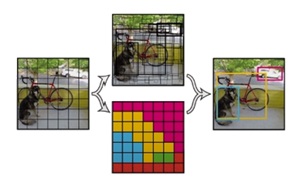
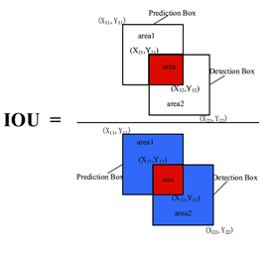
YOLO Algorithm
세부일정
Input image를 SxS Grid로 나눈다.
각각의 Grid Cell은 B개의 바운딩 박스와 각각의 바운딩 박스에 대한 Confidence Score를 가지게 된다.
-Confidence score: Pr(Object) * IOU
IOU : object detecto의 정확도를 측정하는데 이용되는 평가 지표
ground-truth bounding boxes(testion set에서 object 위치를 labeling 한것
prediceted bounding boxes (model이 출력한 object 위치 예측값)
3. 각각의 Grid cell은 C개의 Conditional Class Porbability를 가진다.
-Conditional Class Probability : Pr(Class I | Object), C는 클래스의 개수
4. 각각의 바운딩 박스는 5개의 추가정보를 가지고 있다.
-x,y : bounding box의 중심점을 의미하며 grid cell 범위에 대한 상대적인 값 (0~1사이로 normalize)
-w,h : width, height의 전체 이미지에 대한 상대값

Slide 4
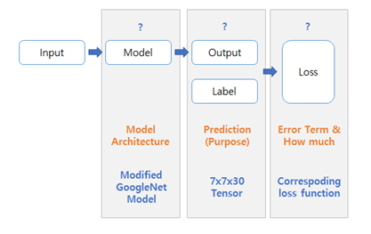
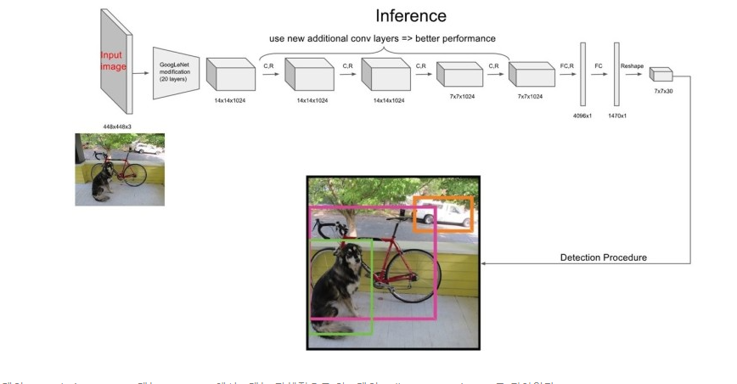
YOLO Network Design
세부일정
- GooLeNet을 기반으로 한다.
- 24개의 Convolution Layer(20개는 GooLeNet에서 4개는 자체적으로)와 2개의 FullyConnected Layer로 되어있다.

Slide 5
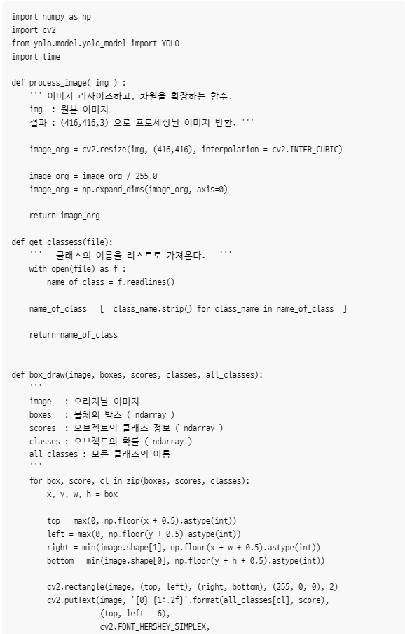
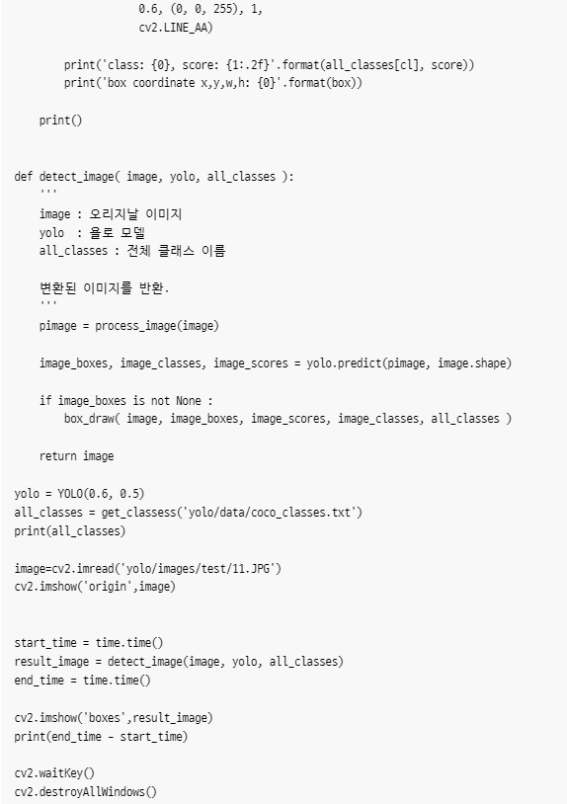
Code

Slide 6
YOLO V2
세부일정
- 기존 V1의 단점
(1) localization error가 크다. (localization error: 바운딩 박스 위치를 제대로 포착하지 못함)
(2) 낮은 recall
- 개선사항
(1) Batch Normalization의 적용 (mAP가 약 2% 증가)
기존 모델에서 Dropout Layer를 제거하고 Batch Normalization을 추가
(2) High Resolution Classifier (mAP가 약 4%증가)
기존 yolo 모델은 224x224 크기의 해상도로 학습된 VGG 모델을 가져온 다음, 448x448 크기의 이미지에 대해서 Object Detection을 수행하게끔 구성되어 있어 해상도가 맞지 않았다. 이를 Object Detection 학습 전에 Image Classification 모델을 큰 해상도 이미지에 대하여 fine-tuning 함으로써 해결
(3) Convolutional with Anchor Boxes(앵커 박스의 개념 도입)
기존 yolo에서 fully Connected Layer를 제거 후 Fully Convolutional Network 형태로 prediction을 계산
(anchor box 이용하지 않았을때 69.5 mAP와 81% recall, 이용했을 때 69.2 mAP와 88% recall)
(4) Dimension Cluster (precision & recall 상승)
Anchor box는 적당히 직관적인 크기의 박스로 결정하고, 비율을 1:2, 1:1, 2:1로 설정하는 것이 일반적인 기 존의 방법이지만 learning algorithm을 적용해 k-means clustering으로 5개의 anchor box 결정
(5) Direct Location Prediction (mAP 약 5%상승)
5차원 베고로 이루어진 박스의정보가 기존과 달라졌다.

Slide 7
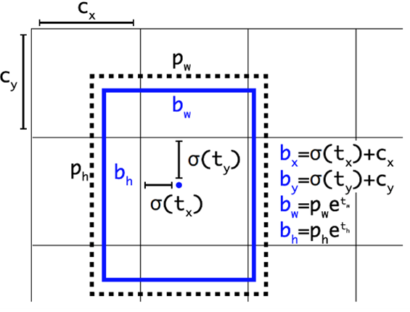
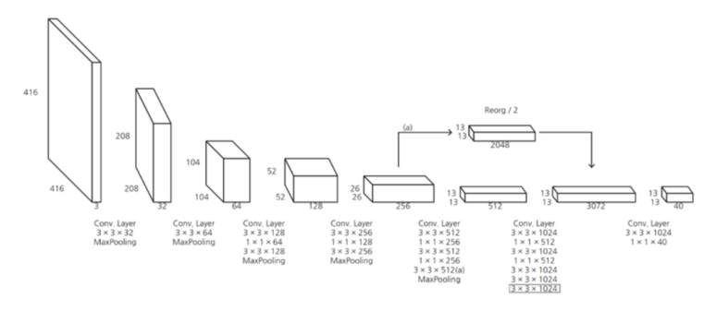
YOLO V2
세부일정
(5) Direct Location Prediction (mAP 약 5%상승)
5차원 베열로 이루어진 박스의정보가 기존과 달라짐.
기존의 yolo가 그리드의 중심점을 예측했다면, yolo v2에서는 left top 꼭지점으로부터 얼만큼 이동하는지 를 예측.
너비와 높이는 사전에 정의된 박스의 크기를 얼만큼 비율로 조절할 지를 지수승을 통해 예측한다.
(6) Fine-Grained Features
기존의 yolo는 마지막 feature map만 사용하여 작은 물체에 대한 정보가 사라지지만 yolo v2에서는
상위레이어의 feature map을 passthrough layer를 통해 하위 feature map에 합친다.
(7) Multi-Scale Tratining
작은 물체들을 찾기 위해서 yolo v2는 여러 스케일의 이미지를 학습할 수 있도록 함.
Fully Connected Layer를 제거했기 때문에 입력 이미지의 해상도에서 비교적 자유로워짐.

Slide 8
YOLO V3
세부일정
-기본 구조는 V2와 유사하며 큰 변화는 없다.
- 개선사항
(1) Darknet-19에서 Darknet-53으로 변경
백 본 네트워크를 Darknet-53으로 변경.
Darknet-53에서는 ResNet에서 제안된 skip connection 개념을 적용하여 레이어를 더 많이 쌓음.
(2) multi-label이 있을 수 있으므로 Class 예측 시에 Softmax를 사용하지 않고 개별 클래스 별로 sigmoid를 활용 한binary classification을 적용
(3) Predictions Across Scales
yolo v3는 세가지의 다른 scale에서 box를 예측한다.

Slide 9
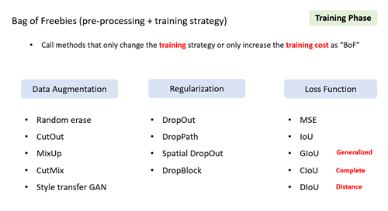
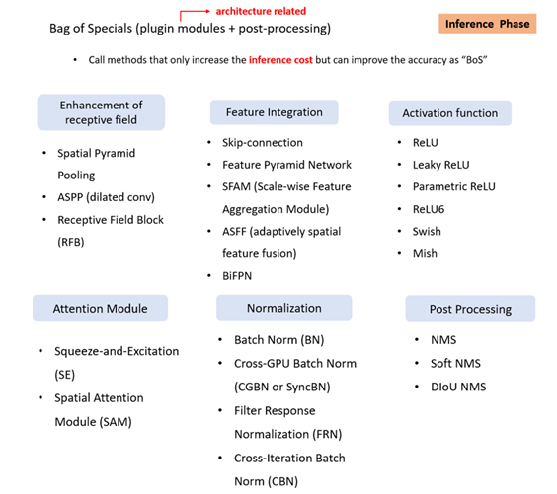
YOLO V4
세부일정
개선사항
1. 여러가지 딥러닝 기법을 적용하여 성능향상
(1) Bag of freebies
Data augmentation,k Loss function, Regularization 등 학습에 관여하는 요소로, training cost를 증가시켜 서 정확도를 높이는 방법을 의미.
(2) Bag of Special
architecture 관점에서의 기법들이 주를 이루고, post processing도 포함이 되어 있으며,
오로지 inference cost만 증가시켜서 정확도를 높이는 기법들을 의미.

Slide 10
YOLO V4
세부일정
2. 백본에 CSPDarkNet53 사용
(1)YOLO의 고질적인 문제로 작은 object에 취약한 점이 있는데, 다양한 작은 object들을 잘 검출하기 위해
Input resolution을 크게 사용함. (기존 방식 : 224,256 / v4: 512)
(2) Receptive field를 물리적으로 키워 주기 위해 layer 수를 늘렸으며, 하나의 image에서 다양한 종류, 다양한 크 기의 object들을 동시에 검출하려면 높은 표현력이 필요하기 때문에 parameter수도 키움.
*위의 과정은 정확도를 높였으나 속도 측면에서 성능이 저하되었기 때문에 백본을 CSPDarkNet53 사용
추가로 Neck에는 SPP와 Path Aggregation Network(PAN)을 적용

Slide 11
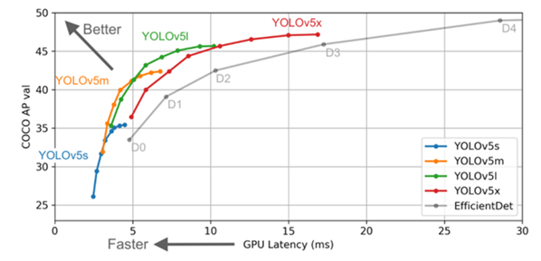
YOLO V5
세부일정
백본 : V4와 유사하게 CSPNet을 사용
(1) YOLO V5의 backbone은 종류가 4가지, 제일 작고 가벼운 yolo v5-s부터 m, l, x까지 포함해서 총 가지 버전이 있다. S가 레이어 수가 가장 적고 빠르며, x가 크기가 가장 크고 느리다.
(2) V4와 성능은 비슷하지만 비교적 낮은 용량과 빠른 속도를 가지고 있다.
(3) Darknet이 아닌 PyTorch 구현인 부분도 이전 버전과의 차이점이다.

Slide 12
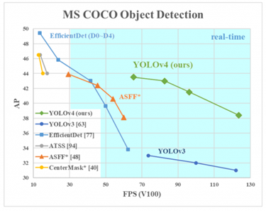
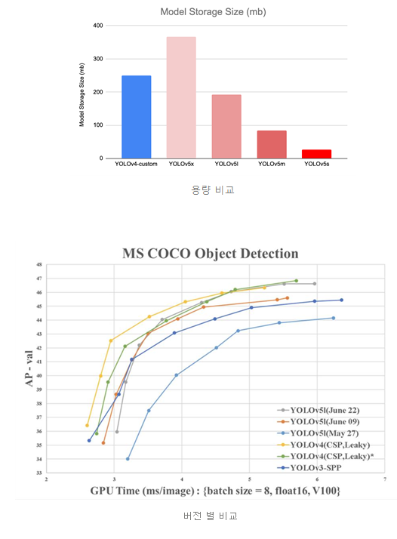
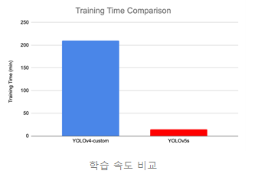
YOLO V4, V5 성능차이
세부일정
-YOLO V4는 V5에 비해 느리게 동작하지만 FPS성능을 최적화 할수있음.
-YOLO V5는 V4에 비해 더 쉽게 환경을 구성하고, 구현할 수 있음.

Slide 13
감사합니다

